Slide 1
Муниципальное дошкольное образовательное автономное учреждение «ЦРР- детский сад № 56 «Надежда» г.Орска
Образовательный проект
«НАСТАВНИЧЕСТВО
В ДОШКОЛЬНОЙ
ОРГАНИЗАЦИИ»
Название проекта:
«РАСТЕМ ВМЕСТЕ»
СРОК РЕАЛИЗАЦИИ ПРОЕКТА 2022-2023 уч.г.
Подготовила: воспитатель ВК МДОАУ № 56 г.Орска Пак Е.А.

Slide 2
Основная задача руководителя , педагогического коллектива и педагога-наставника помочь в адаптации молодому специалисту к непростым условиям труда, и вопрос наставничества сейчас, как никогда актуален.
АКТУАЛЬНОСТЬ ПРОЕКТА
ЦЕЛЬ ПРОЕКТА: оказание помощи молодому педагогу в его профессиональном становлении.
Реализация цели осуществляется через решение следующих
ЗАДАЧ:
1.Помочь в личностной и социально-педагогической адаптации;
2.Включить молодого специалиста в самообразовательную и исследовательскую деятельность;
3.Развить профессиональное мышление и готовность к инновационным преобразованиям;
4.Предупредить наиболее типичные ошибки, противоречия и затруднения в трудовой деятельности.
5.Стимулировать развитие индивидуального стиля творческой деятельности
Цель и задачи проекта

Slide 3
ОЖИДАЕМЫЕ РЕЗУЛЬТАТЫ ОТ РЕАЛИЗАЦИИ ПРОЕКТА.
Качественные показатели:
-высокий уровень включенности молодого специалиста в педагогическую работу, культурную жизнь образовательной организации, усиление уверенности в собственных силах и развитие личного, творческого и педагогического потенциала;
- повышение уровня удовлетворенности собственной работой и улучшение его психоэмоционального состояния.
Количественные показатели. - рост числа молодых специалистов, желающих продолжать свою работу в качестве педагога в дошкольной организации; - рост качества образования и улучшение поведения в группе наставляемого; - рост числа ситуаций конструктивного взаимодействия с педагогическим и родительским сообществами;
- рост числа собственных профессиональных работ: статей, исследований, методических практик.

Slide 4
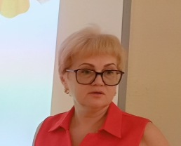
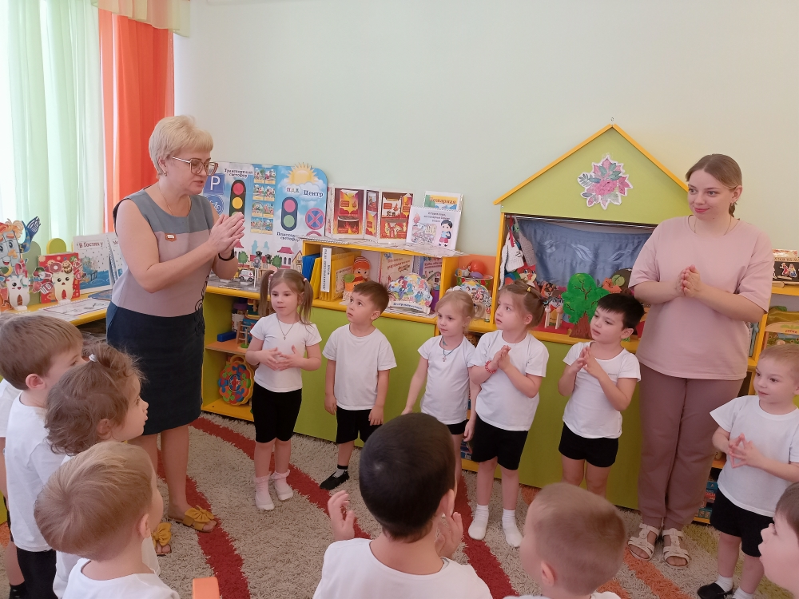
Участники проекта
Наставляемый -воспитатель КоледенковаТ.С.
Наставник – воспитатель ВК Пак Е.А

Slide 5
Проблемы молодого специалиста
Страх собственной несостоятельности во взаимодействии с воспитанниками, их родителями
Постоянное волнение
что - нибудь
не успеть, забыть, упустить
Боязнь критики
администрации опытных коллег

Slide 6
Направления реализации проекта
Формирование общих метакомпетенций.
Совершенствование психологических компетенций
3
4
Преодоление
коммуникативных
трудностей
3
1
1
2
Преодоление методических трудностей

Slide 7
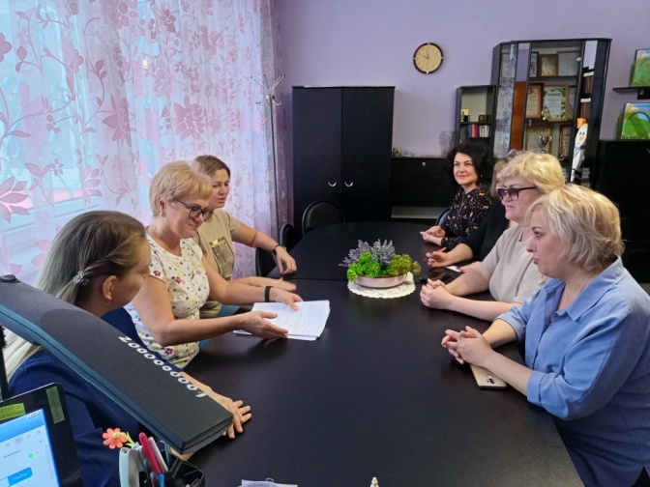
Технологии реализации проекта
методический месячник «Изучаем методику»
Одной из наиболее эффективных форм повышения квалификации начинающих педагогов является использование методов активного обучения
Кейс-метод
«Альтернативы»
беседы-общения «Размышляем ,
вникаем, предлагаем»
экспресс
консультации «Вариации на тему...»
презентация методических разработок, дидактических и наглядных пособий по передаче знаний педагогам
современные образовательные технологии как ресурс повышения качества дошкольного образования;
осуществление предварительного анализа при подготовке к НОД с целью предупреждения возможных ошибок
изучение различных вариантов организации образовательной деятельности с воспитанниками

Slide 8
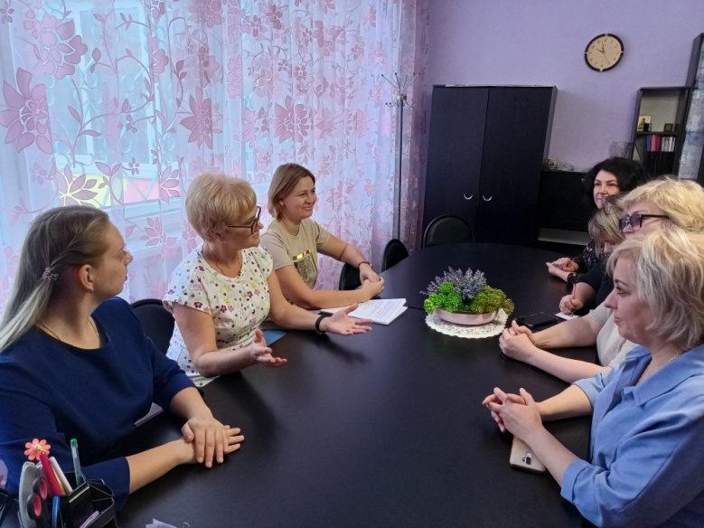
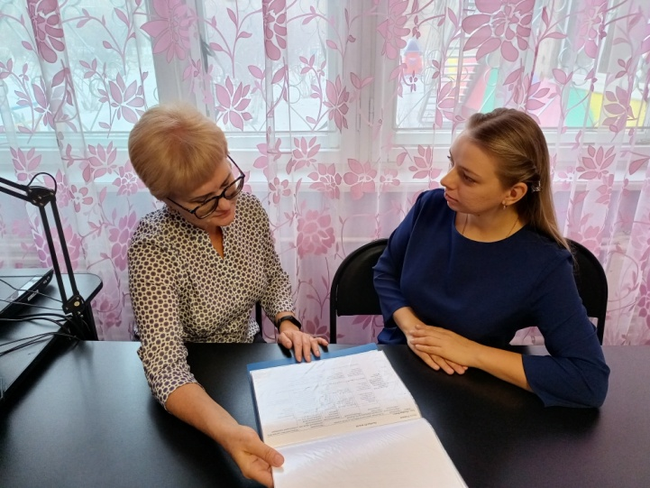
1 этап
подготовительный
Этапы реализации проекта
1.Закрепление молодого специалиста за воспитателем наставником. 2.Составление плана работы в паре с учетом индивидуальных затруднений и предложений. 3. Разработка программы наставничества «Растем вместе» на 2022-2023 уч. годы.

Slide 9
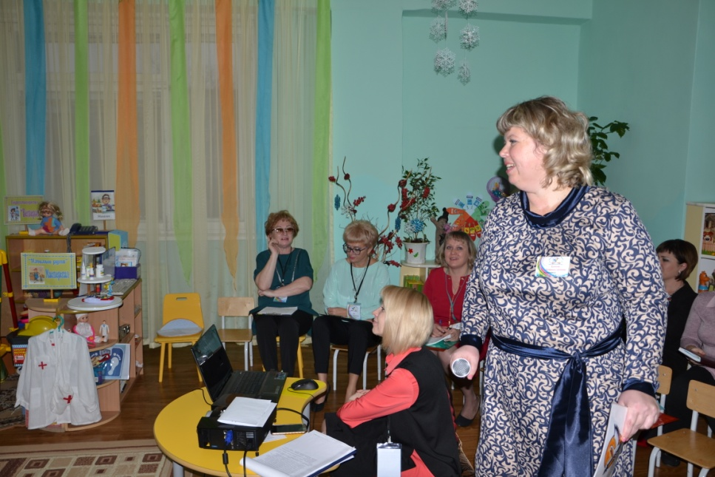
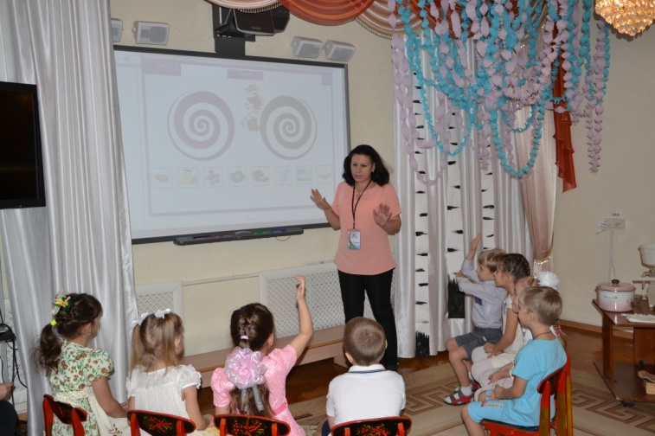
2 этап. Реализационный
2.1.Преодоление коммуникативных трудностей - неумение выстраивать эффективную коммуникацию в новом коллективе, с родителями воспитанников.
Тема: «Педагогам – о преодолении сложных ситуаций в работе с родителями воспитанников»
Консультация
Игры и творческие задания, направленные на развитие умственных способностей и создание творческого продукта в речевой деятельности с учетом возраста детей..
Применением технологии «открытого пространства» предусматривает активное участие начинающих педагогов и наставников в дискуссионных встречах
Деловая игра для родителей на страничке группы в мессенжере
Участие в «Едином методическом дне»

Slide 10
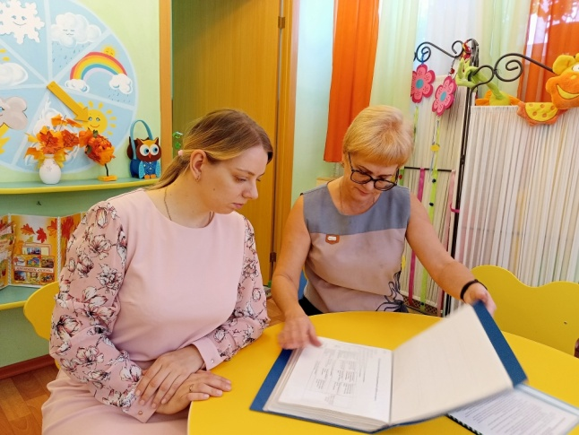
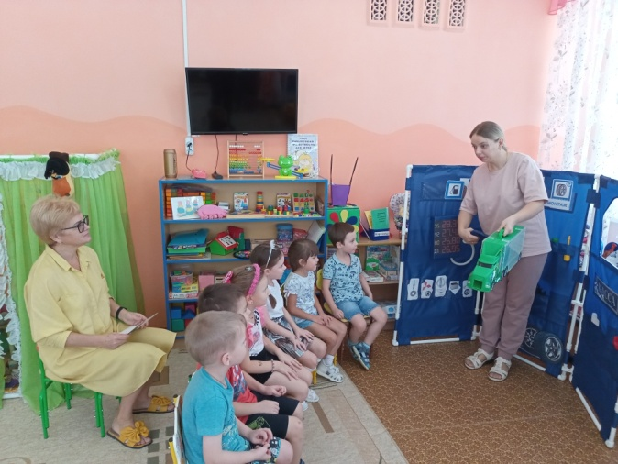
2 этап. Реализационный
2.2.Преодоление методических трудностей - вести документацию, разрабатывать рабочие программы, планировать ООД, удерживать дисциплину в группе, обеспечить включенность в образовательный процесс всех категорий воспитанников
Тема: Обучение молодого специалиста правильному и рациональному ведению документации.
Консультация
Совместное проектирование.
Открытый просмотр .Занятия по развитию речи. Методика их проведения
Обсуждение концептуальных основ и структуры ОП ДО МДОАУ №56
Мастер класс: Здоровье сберегающие технологии
на занятиях и в режимных моментах
Беседы-общения «Размышляем, вникаем, предлагаем»
Взаимопосещение режимных моментов

Slide 11
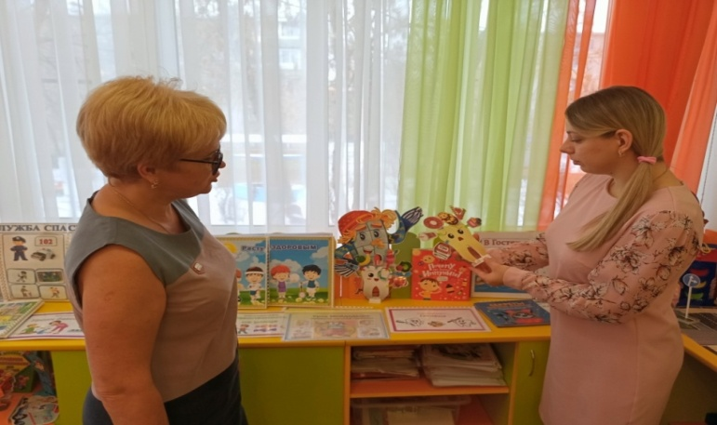
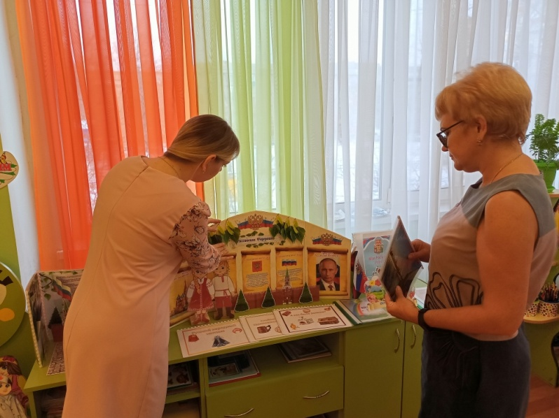
2 этап. Реализационный
2.3.Формирование общих метакомпетенций: рефлексивные умения, умений и целеполагания и планирования собственной деятельности, способности самостоятельно формировать у себя новые навыки и компетенции, а не только использовать полученные извне знанияи навыки
Самодиагностика. Корректировка плана по самообразованию на учебный год с учетом результатов самодиагностики.
Эксперсс-консультации «Вариации на тему..»
Самоанализ. Анализ создания развивающей предметно-пространственной среды.
Предложения по преобразованию пространственной среды в своей возрастной группе .
Реверсивный метод наставничества. Знакомство и обучение современным цифровым образовательным технологиям как ресурса повышения качества дошкольного образования.
Демонстрация собственного опыта работы. Презентация проектной деятельности.

Slide 12
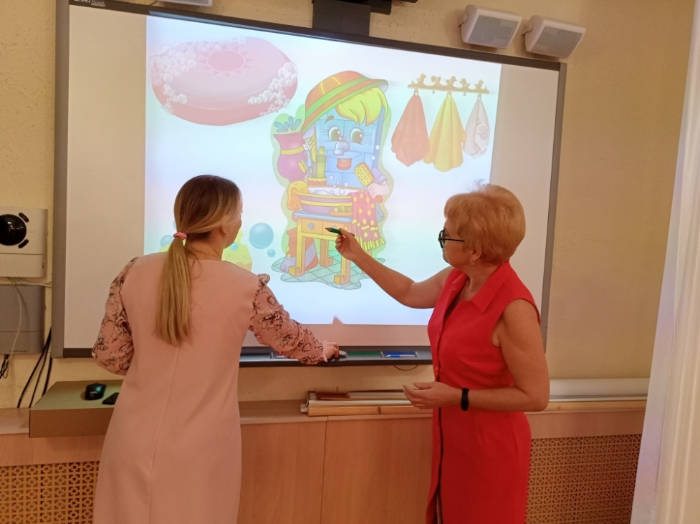
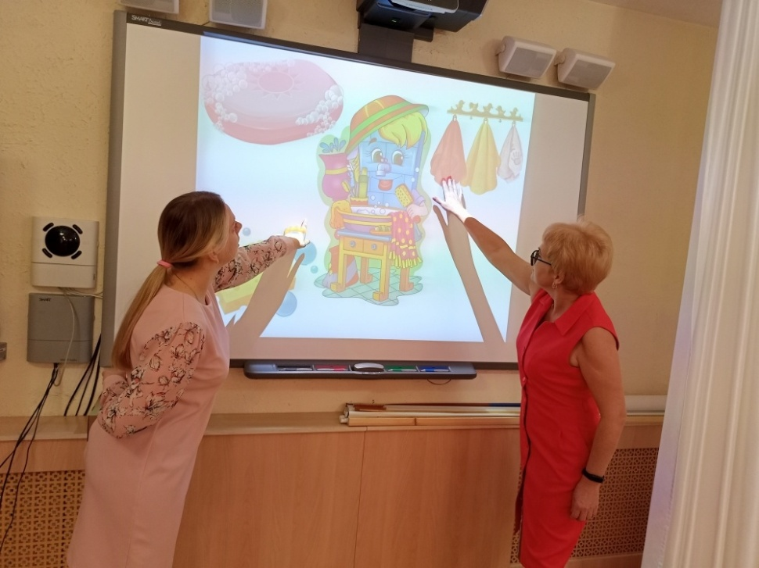
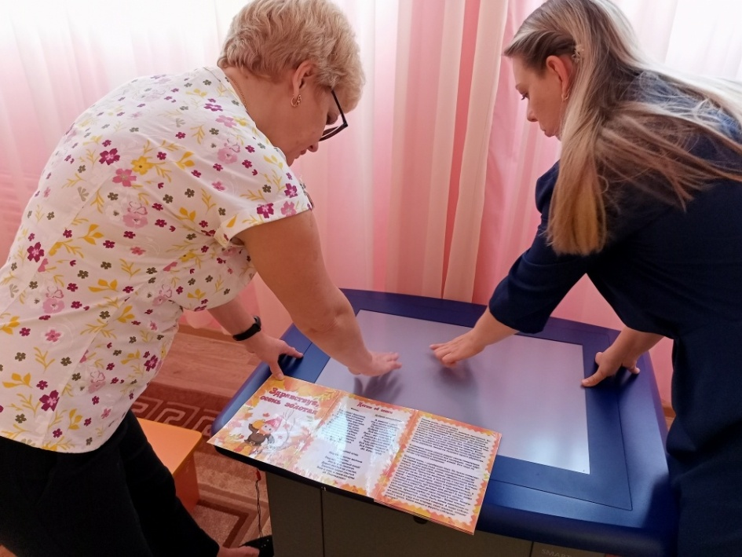
Реверсивный метод наставничества.
При реализации проекта используется реверсивный метод наставничества. Метод построенный не одностороннем потоке информации, а двусторонний обмен знаниями и опытом между участниками, что позволяет развивать личность, как самого наставника, так и его подопечного, увеличивает возможности каждого

Slide 13
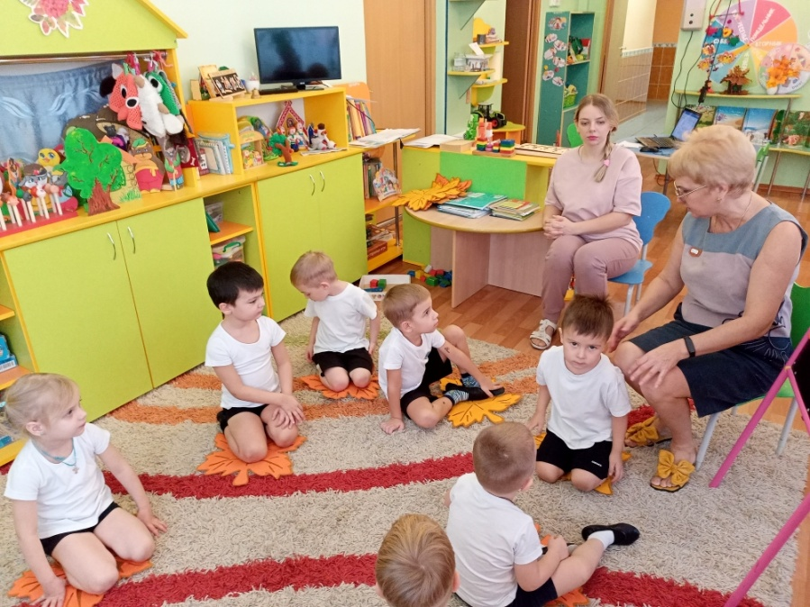

2.4.Совершенствование психологических компетенций: способности самостоятельносправляться с собственной неуверенностью и противостоять критике окружающих
Самостоятельное изучение вопросов . Устранение причин стресса путем совершенствования поведенческих навыков
Беседы-общения«Размышляем, вникаем, предлагаем»
Решение педагогических ситуаций
Обсуждение образовательной деятельности, использования приемов и методов в различных ситуациях
2 этап. Реализационный

Slide 14
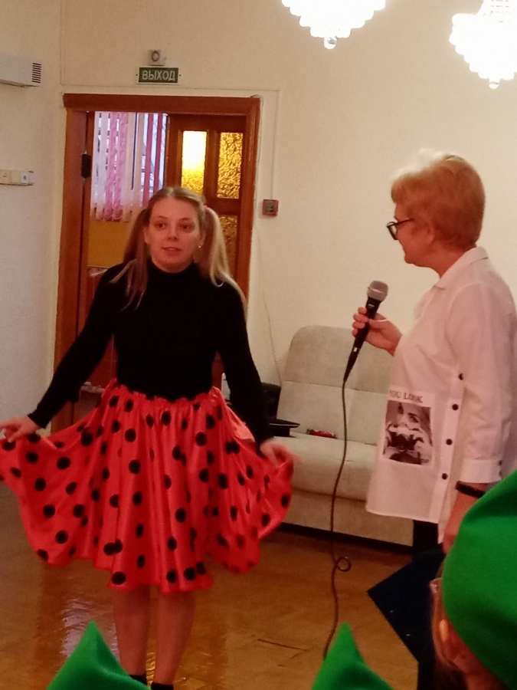
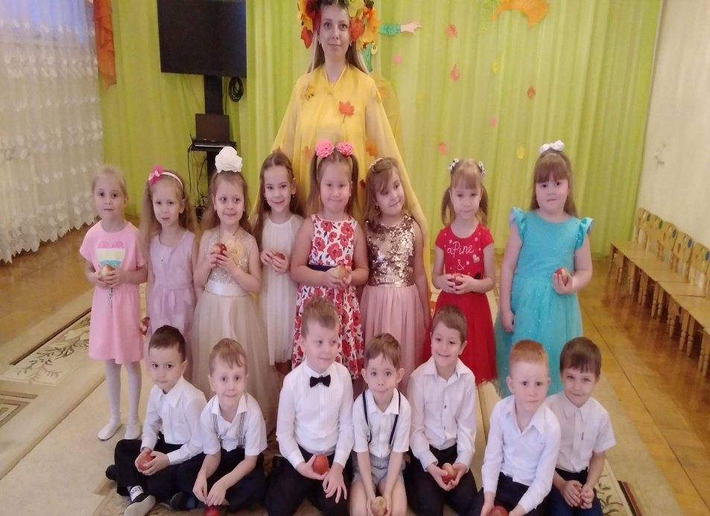
Показ молодыми специалистами открытых мероприятий в образовательной организации. на муниципальном уровне
Анализ результатов работы на педагогическом совете.
Ежегодное подведение итогов работы.
Обобщение опыта работы.
Аттестация на соответствие занимаемой должности.
III этап. Итоговый

Slide 15
ОЖИДАЕМЫЕ РЕЗУЛЬТАТЫ ОТ РЕАЛИЗАЦИИ ПРОЕКТА.
Качественные показатели:
-активно участвует в педагогической работе, культурной жизни образовательной организации, стал уверен в собственных силах;
- молодой педагог удовлетворен собственной работой, испытывает чувство эмоционального комфорта в коллективе;
Количественные показатели. - молодой специалист хочет продолжать свою работу в качестве педагога в дошкольной организации; -в группе наставляемого повысилось качество образования и улучшилось поведение воспитанников. - уменшилось количество конфликтных ситуаций с родителями;
- молодой специалист активно публикует профессиональные статей, методических практик на образовательных порталах.

